Slide 1
敏捷流程 - Agile Process

Slide 2
What is Agile（敏捷）?
敏捷到底是啥？
有很多术语
软件项目如果不用敏捷就不行么？
必须用全套敏捷服务么？
敏捷的方法论到底开发出来了什么伟大的软件？
Domain Model
Sprint Backlog
Pair Programming
XP
Feature List / Product Backlog
Refactor
Agile
Extract Activities
SCRUM
StandUps
TDD
Burn-down
CI
BDD
Feature Team
FDD
Notes:
敏捷是什么？有很多术语，它们之间是什么关系？ 敏捷和其他方法论的关系是什么？

Slide 3
What is Agile?
Agile
敏捷是
一组软件开发思想的统称
以一组软件开发方法论为代表
具体体现为许多互相支援的概念，工具和实践经验.
FDD
Scrum
XP
Others
StandUps
CI
Domain Model
Feature List / Product Backlog
TDD
Burn-down
Pair Programming
BDD
Feature Team
Sprint Backlog
Extract Activities
Refactor

Slide 4
What is Agile? （中文注释）
Agile 敏捷
敏捷是
一组软件开发思想的统称
以一组软件开发方法论为代表
具体体现为许多互相支援的概念，工具和实践经验.
FDD 功能驱动的开发
Scrum
XP 极限编程
Others
StandUps 站着开会 (立会)
CI 持续集成
Domain Model 领域模型
Feature List / Product Backlog 功能列表 / 产品待办事项
TDD 测试驱动开发
Burn-down 燃尽图
Pair Programming 结对编程
BDD 行为驱动的开发
Feature Team 功能团队
Sprint Backlog 冲刺任务
Extract Activities 提取业务活动
Refactor 重构

Slide 5
敏捷产生的背景
有几个原因导致敏捷在互联网时代出现：
最初的软件（20 世纪六七十年代）的顾客都是大型研究机构、军方、美 国航空航天局、大型股票交易公司，他们需要通过软件系统来搞科学计算、军方项目、登月项目、股票交易系统等超级复杂的项目。这些项目 对功能的要求非常严格，对计算的准确度要求相当高。
20 世纪八九十年代，软件进入桌面软件时代，开发周期明显缩短，各 种新的方法开始进入实用阶段。但是软件发布的媒介还是软盘、CD、 DVD，做好一个发布需要较大的经济投入，不能频繁更新版本。
互联网时代，大部分的服务是通过网络服务器端实现，在客户端有各种 方便的推送（Push）渠道。一般消费者成为主要用户。网络的传播速度 和广度，使得知识的获取变得更加容易，很多软件服务可以由一个小团队来实现。同时，技术更新的速度在加快，用户需求的变化也 在加快，开发流程必须跟上这些快速变化的节奏。于是敏捷就产生了。
Notes:
有几个原因导致敏捷在互联网时代出现：
● 最初的软件（20 世纪六七十年代）的顾客都是大型研究机构、军方、美 国航空航天局、大型股票交易公司，他们需要通过软件系统来搞科学计
算、军方项目、登月项目、股票交易系统等超级复杂的项目。这些项目 对功能的要求非常严格，对计算的准确度要求相当高。
● 20 世纪八九十年代，软件进入桌面软件时代，开发周期明显缩短，各 种新的方法开始进入实用阶段。但是软件发布的媒介还是软盘、CD、 DVD，做好一个发布需要较大的经济投入，不能频繁更新版本。
● 互联网时代，大部分的服务是通过网络服务器端实现，在客户端有各种 方便的推送（Push）渠道。一般消费者成为主要用户。网络的传播速度 和广度，使得知识的获取变得更加容易，很多软件服务可以由一个小团
队来实现。同时，技术更新的速度在加快，那种一个大型团队用一种成 熟技术开发 2 — 3 年再发布软件的时代已经过去了。用户需求的变化也 在加快，开发流程必须跟上这些快速变化的节奏。于是敏捷就产生了。

Slide 6
敏捷和现有做法的区别
从 2001 年 开始，一些软件界的专家开始倡导“敏捷”的价值观和流程，他们肯定了流行做 法的价值（左列），但是强调敏捷的做法（右列）更能带来价值。
现有的做法 | 敏捷的做法
流程和工具 | 个人和交流
完备的文档 | 可用的软件
为合同谈判 | 与客户合作
执行原定计划 | 响应变化

Slide 7
Agile Principles (set 1)
Our highest priority is to satisfy the customer through early and continuous delivery of valuable software.
尽早并持续地交付有价值的软件以满足顾客需求。
Welcome changing requirements, even late in development. Agile processes harness change for the customer's competitive advantage.
敏捷流程欢迎需求的变化, 并利用这种变化来提高用户的竞争优势。
Deliver working software frequently, from a couple of weeks to a couple of months, with a preference to the shorter timescale.
经常发布可用的软件，发布间隔可以从几周到几个月，能短则短。

Slide 8
Agile Process (set 2)
Business people and developers must work together daily throughout the project.
业务人员和开发人员在项目开发过程中应该每天共同工作。
Build projects around motivated individuals. Give them the environment and support they need, and trust them to get the job done.
以有进取心的人为项目核心，充分支持信任他们
The most efficient and effective method of conveying information to and within a development team is face-to-face conversation.
无论团队内外，面对面的交流始终是最有效的沟通方式

Slide 9
Agile Process (set 3)
Working software is the primary measure of progress.
可用的软件是衡量项目进展的主要指标
Agile processes promote sustainable development. The sponsors, developers, and users should be able to maintain a constant pace indefinitely.
敏捷流程应能保持可持续的发展。 领导, 团队和用户应该能按照目前步调持续合作下去。
Continuous attention to technical excellence and good design enhances agility.
只有不断关注技术和设计才能越来越敏捷.

Slide 10
Agile Process (set 4)
Simplicity--the art of maximizing the amount of work not done--is essential.
保持简明 - 尽可能简化工作量的技艺 - 极为重要。
The best architectures, requirements, and designs emerge from self-organizing teams.
只有能自我管理的团队才能创造优秀的架构, 需求和设计.
At regular intervals, the team reflects on how to become more effective, then tunes and adjusts its behavior accordingly.
时时总结如何提高团队效率, 并付诸行动。

Slide 11
XP eXtreme Programming
把好办法(best practice)发挥到极致 (extreme)
如果…… | 发挥到极致就变成……
满足顾客的需求很重要 | 那就用顾客的语言和行为来指导功能的开发 (Behavior Driven Development)
顾客表达能力不强 | 那就请顾客代表和团队人员一起工作
测试/单元测试能帮助提高质量 | 那就先写单元测试，从测试开始写程序——Test Driven Development
代码复审可以找到错误 | 从一开始就处于“复审”状态：结对编程
计划没有变化快 | 那就别做详细的设计，和文档。通过增量开发，重构和频繁地发布来满足用户的需求
代码重构会提高质量 | 那就持续不断地重构
其他好方法…… | 发挥到极限的做法……

Slide 12
SCRUM
SCRUM is an iterative, incremental methodology for project management often seen in agile software development.
Roles
the “ScrumMaster”, who maintains the processes (project manager)
the “Product Owner”, who represents the stakeholders and the business
the “Team”, a cross-functional group carrying out the actual analysis, design, implementation, testing, etc.

Slide 13
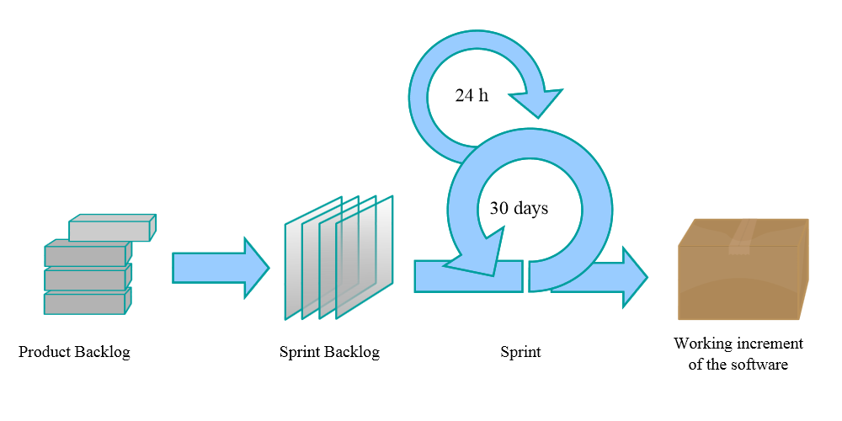
Scrum 模型图解

Slide 14
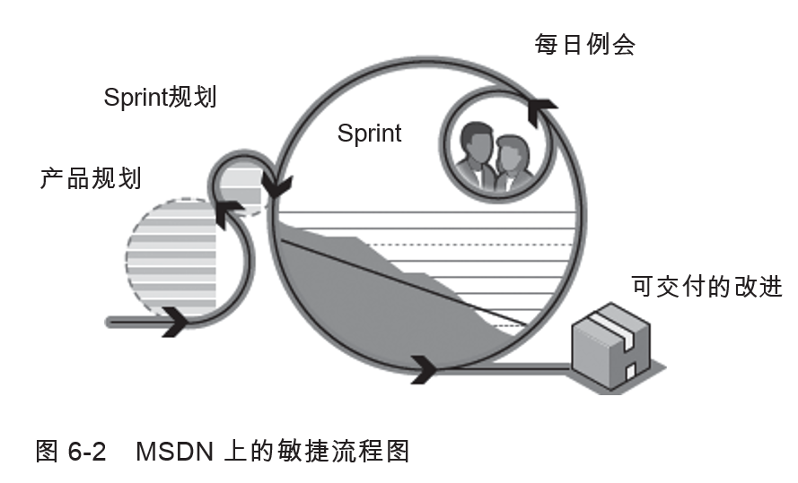
Scrum + Sprint

Slide 15
SCRUM 流程的步骤 1
第一步：
找出完成产品需要做的事情 — Product Backlog。
产品负责人领导大家 对于这个 Backlog中的条目进行分析，细化，理清相互关系，估计工作量，等工作。每一项工作的时间估计单位为“天”。
敏捷开发需求管理（产品backlog）
https://www.cnblogs.com/shineshine/p/9505022.html

Slide 16
SCRUM 流程的步骤 2
第二步：
决定当前的冲刺（Sprint）需要解决的事情 — Sprint Backlog。 整个产品的实现被划分为几个互相联系的冲刺（Sprint）。产品订单上的任务被进 一步细化了，被分解为以小时为单位（参见 WBS 工作划分的办法）。如果一个任务的估计时间太长（如超过 16 个小时），那么它就应该被进一步分解。
订单上的任务是团队成员根据自己的情 况来认领。
团队成员能主导任务的估计和分配，他们的能动性得到较大的发挥。
Sprint规划
https://www.cnblogs.com/shineshine/p/14517030.html

Slide 17
SCRUM 流程的步骤 3
冲刺（Sprint）。
团队按照backlog 任务执行
在冲刺阶段，外部人士不能直接打扰团队成员。一切交流只能通过 Scrum 大师（Scrum Master）来完成。
Notes:
这一措施较好地平衡了“交流”和“集中注意力”的 矛盾。有任何需求的改变都留待冲刺结束后再讨论。

Slide 18
敏捷流程的步骤 4
第四步：
得到软件的一个增量版本，发布给用户。
然后在此基础上又进一步计划 增量的新功能和改进。

Slide 19
冲刺期间的交流和管理 1
团队通过每日例会（Scrum Meeting）来面对面的交流，团队成员大多站着开会， 所以又称每日立会：
我昨天做了啥
我今天要做啥
我碰到了哪些问题
每日立会强迫每个人向同伴报告进度，迫使大家把问题摆在明面上。
同时团队要启动每 日构建，让大家每天都能看到一个逐渐完善的版本。

Slide 20
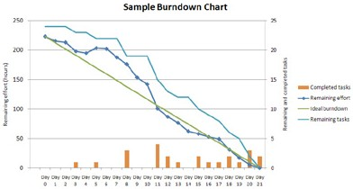
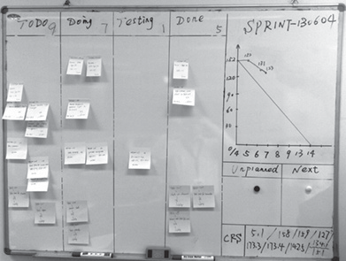
冲刺期间的交流和管理 2
SCRUM Master 根据项目的情况，用简明的图表展现整个项目的进度 – 燃尽图；看板

Slide 21
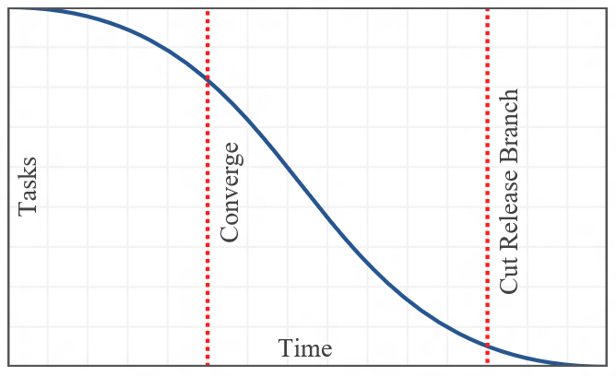
燃尽图的速度 – 未必是直线?
Notes:
https://sandofsky.com/blog/the-s-curve.html
课堂讨论，为何燃尽图不是一条直线。

Slide 22
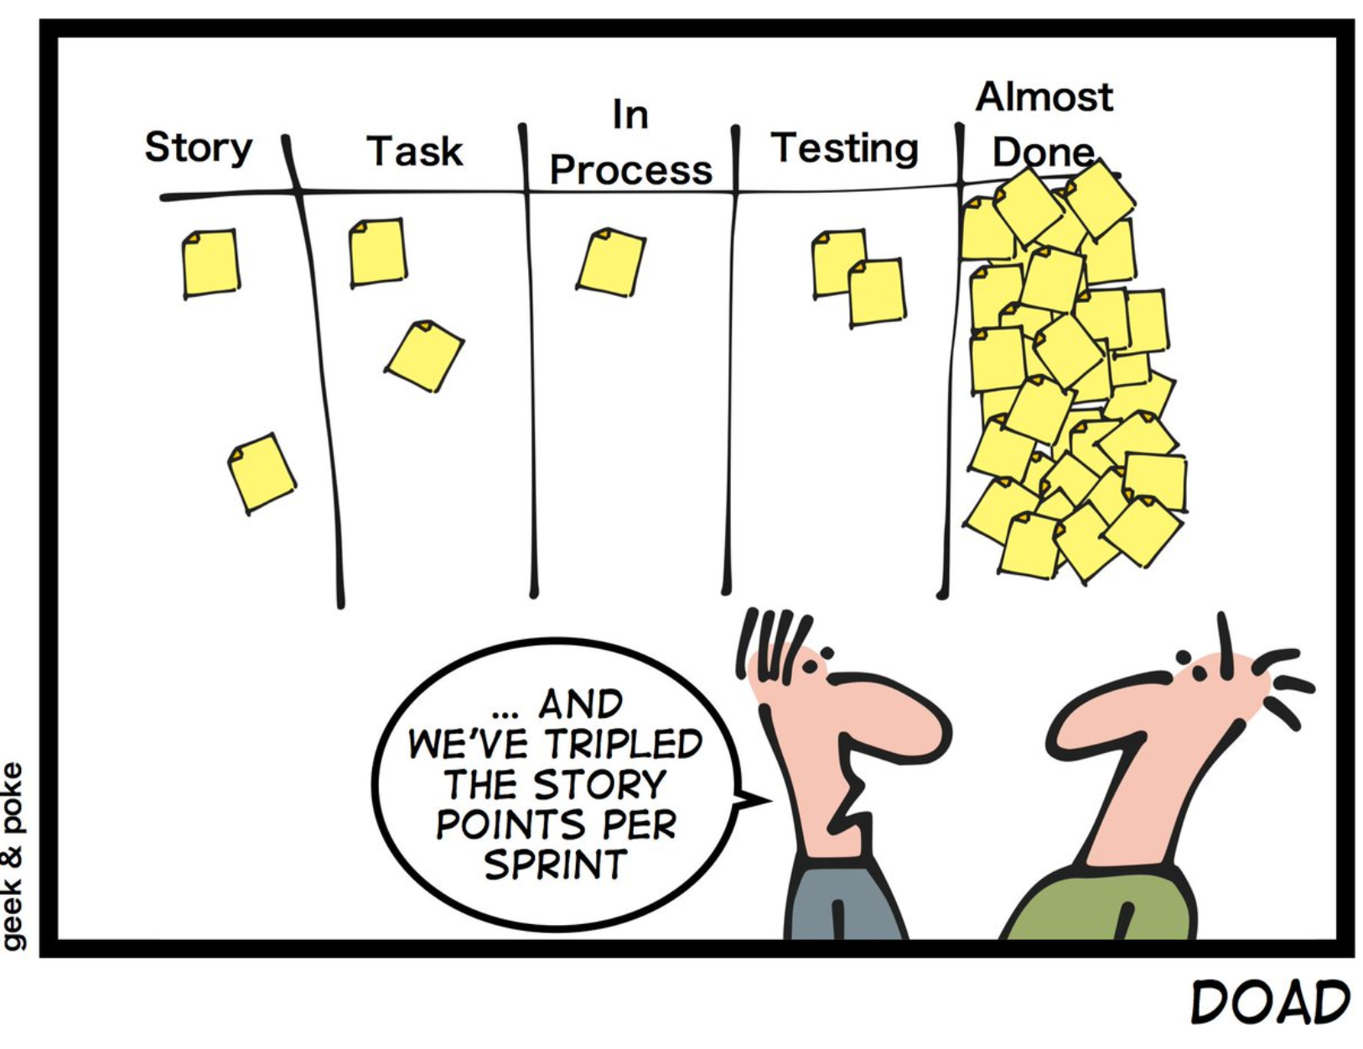
一定要定义好：什么是做完了
Notes:
来源： https://www.scrum.org/forum/scrum-forum/14106/scrum-joke

Slide 23
冲刺期间的交流和管理 3
冲刺阶段是时间驱动的（Time-boxed），时间一到就结束。
在冲刺期间不能改变任务（backlog）
每天团队内部面对面交流
团队和外部只有一个交流通道 （scrum master）

Slide 24
敏捷的团队
敏捷对团队的要求很简单：
自主管理（Self-managing）、
自我组织（Self-organizing）、
多功能 型（Cross-functional）。
自主管理：以前领导布置了任务，我们实现就可以了，现在要自己挑选任务；每次 Sprint 结束之后，还要总结不足，提出改进，并且自己要实施这些改进。“自主管理” 不等于“没有管理”。
自我组织：以前做好自己的事情就好了，安心下班。现在每个人要联合起来对项目负责， 有人工作落后了还要帮助他改进，项目缺少某类资源还要自己顶上去。
多功能型：以前规格说明书由PM来写，测试由测试人员来做，现在每个人都全面负责， 自己搞定规格说明书，和别人沟通，同时自己搞定测试。

Slide 25
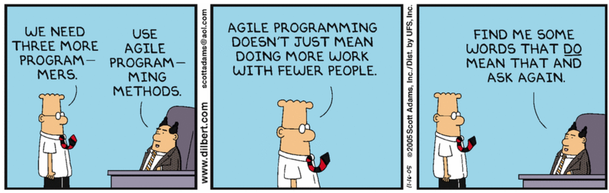
万能的敏捷?
项目的期限不能改动；敏捷能帮我早日完成任务?
回答: 敏捷不是万能。 敏捷的方法能帮助你更早地知道你是否能如期完成任务。仅此而已。
敏捷的方法（迭代的方式）能帮你尽快让用户看到项目的（部分）价值。
当你尽早交付（部分）价值的时候， 也许用户对你目前交付的东西已经很满意了，这样你就不用再花时间来实现其他计划中的事情。
另一种可能是， 用户看到了（部分）系统，他们对整个需求有了新的认识，这样你就可以实现他们新的需求，而不用再浪费时间.
时间 / 资源 / 质量
快 / 便宜 / 好

Slide 26
敏捷 和 PDCA
它与质量控制理论的模型如经典的 戴明 环（Plan-Do-Check-Act/ Adjust，PDCA）没什么太大区别。
在迭代开始时，团队审视摆在他们面前的任务，选择他们认为可以在迭代期间 完成的那些任务（Plan）。然后团队独立地尽最大努力完成这些任务（Do）。 在迭代结束时，团队给利益关系人展示成果（Check），并对开发流程进行调 整（Act/Adjust）。

Slide 27
敏捷在实践中的教训 1
敏捷宣言表明的是一些优先级，不必当作圣旨或者教条来争论。
Scrum Master 不是一个官，而是一个没有行政权力的沟通者，就像微软 的 PM 那样。他 / 她同时还要在团队中做具体的工作。
一些项目需要很多暗箱操作和政治角力才能搞定，Scrum 会把这些矛盾 都摆到明处。这有好处，也有风险。
在复杂的项目里，要让一线团队成员做决定。

Slide 28
敏捷在实践中的教训 2
创业团队其实经常是运行在 Scrum 的模式中
只不过大家太忙， 没工夫论证自己到底有多么 Scrum
在 Scrum 计划阶段的估计不是一个“合同”，领导们不要把它当成一个 合同。估计总是不准的。坚持短期的 Sprint，这样即使不准的估计也不会有大的损害。
不要和管理层谈“流程”，他们只关心“结果”。
在大型团队、跨地区的团队，或者复杂项目中，Scrum 并没有非常完美 的答案，Scrum 的创始人也承认这一点 。

Slide 29
敏捷流程遇到的问题和解法
同学们在做项目的过程中要解决：
Backlog：
各个需求和任务之间是有种种复杂的依赖关系的，除了优先级之外，我们还要考虑相互的依赖 关系。怎样在计划（Backlog）中体现依赖关系呢？
在认领任务的时候，
如果团队成员都对某个任务不感兴趣，都不认领这个任务，怎么办？团队成员小飞想认领某个 任务A，但是A的实现要依赖于任务B，但是B没人认领，小飞也不具备足够的知识去完成B， 怎么办？
有些成员认领的任务很多，有些成员认领的任务很少，忙闲不均，怎么办？
每日例会流于形式?
解决：一定要报告 “剩余多少时间”
不同大小的任务，在报告中都是一个点
解决：不允许有长于 4 小时的工作。要用WBS 把长的工作分解

Slide 30
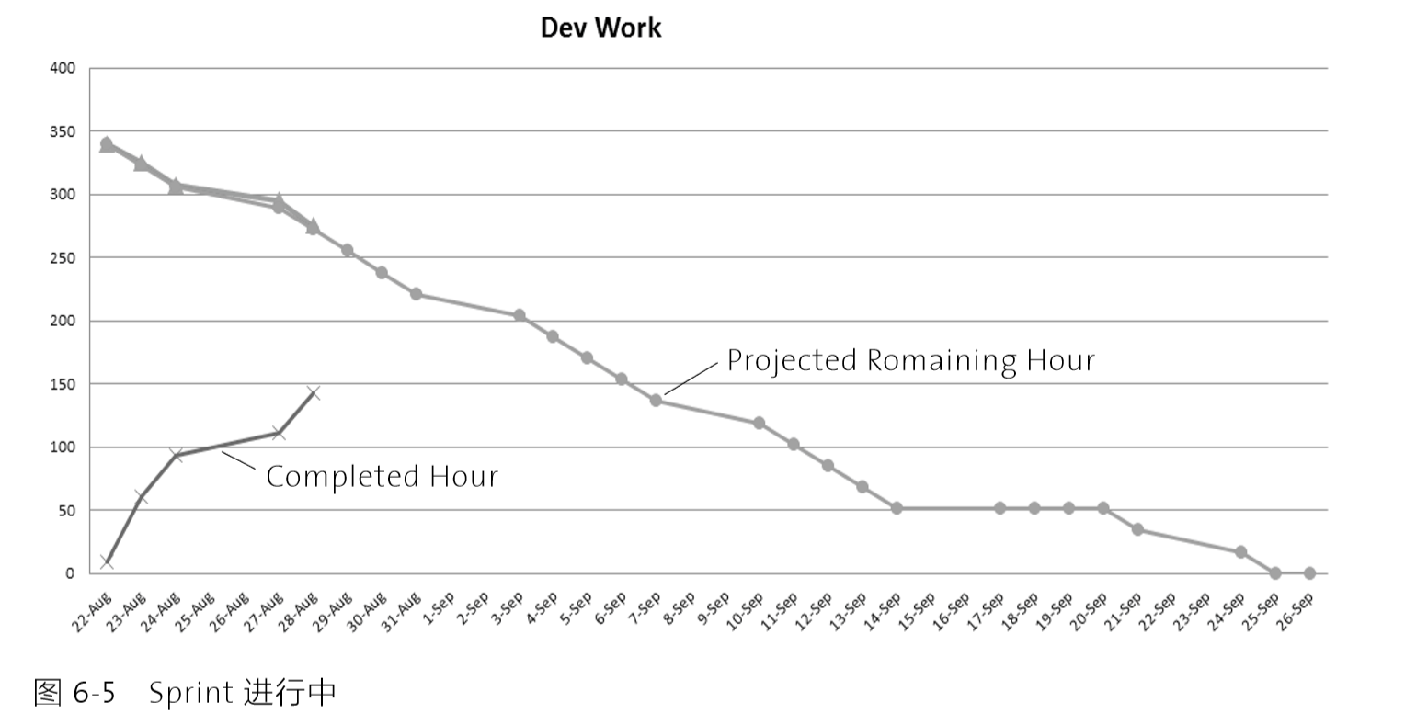
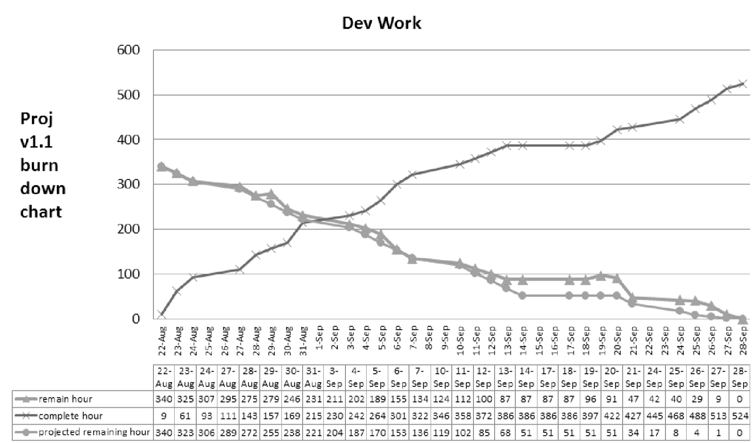
更细致的跟踪 – 项目的PM每天更新
有三个每天跟踪的时间值：
实际剩余时间（Remaining Hour）：
每个团队成员所有任务的剩余时间的总和。
预估剩余时间（Projected Remaining Hour）：
根据每个人每天的理论进度推算的剩余 时间。
实际花费时间（Completed Hour）：
实际花费的时间。

Slide 31
敏捷碰到的问题和解法
谁来做测试？测试如何敏捷地计划？

Slide 32
BDD
再进一步：Behavior Driven Development （行为驱动的开发）
驱动原因：“Above all BDD is a mechanism for fostering collaboration and discovery through examples.”
User story: “As a <role> I want <feature> so that I can <benefit>”.
BDD: “In order to <realize benefit> as a <role> I want <feature>.
Notes:
资料：
https://www.oreilly.com/library/view/bdd-in-action/9781617291654/
起源：
https://medium.com/the-reading-room/behaviour-driven-development-a-better-agile-778d2d2a7ab5
帮助测试：
https://medium.com/agile-vision/behavior-driven-development-bdd-software-testing-in-agile-environments-d5327c0f9e2d

Slide 33
BDD
原则
Business and Technology people should refer to the same system in the same way
要用客户听得懂的语言, 从用户的角度描述功能和系统
Any system should have an identified, verifiable value to the business
任何功能必须给顾客有明确的，可确认的价值
Up-front analysis, design and planning all have a diminishing return
事先的分析, 设计和计划会过犹不及
反面例子:
设计一个用户会很少用到的功能
软件界面充斥了各种专业术语
研究并执着地改进很复杂的模块, 但是这些改进对用户没有什么用处。

Slide 34
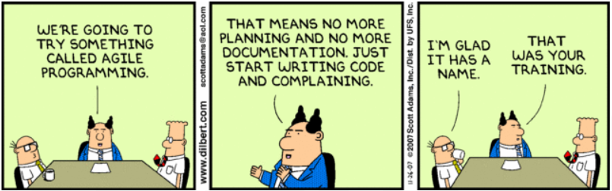
Remember
不要把 Agile 变为 教条!

Slide 35
敏捷有自己的适用范围
客观因素\最适用方式 | 敏捷 (Agile) | 计划驱动 (Plan-driven) | 形式化的开发方法 (Formal Method)
产品可靠性要求 | 不高, 容忍经常出错 | 必须有较高可靠性 | 有极高的可靠性和质量要求
需求变化 | 经常变化 | 不经常变化 | 固定的需求，需求可以建模
团队人员数量 | 不多 | 较多 | 不多
人员经验 | 有资深程序员带队 | 以中层技术人员为主 | 资深专家
公司文化 | 鼓励变化, 行业充满变数 | 崇尚秩序, 按时交付 | 精益求精
实际的例子 | 写一个微博网站; 面向消费者的APP | 开发下一版本的办公软件; 给商业用户开发软件 | 开发底层正则表达式解析模块; 科学计算; 复杂系统的核心组件
用错方式的后果 | 用敏捷的方法开发登月火箭控制程序, 前N 批宇航员都挂了。 | 部分方法还是有效的； 但是，用全套敏捷方法, 商业用户未必受得了两周一次更新的频率。 | 敏捷方法的大部分招数都和这类用户无关, 用户关心的是: 把可靠性提高到 99.99%, 不要让微小的错误把系统搞崩溃!

Slide 36
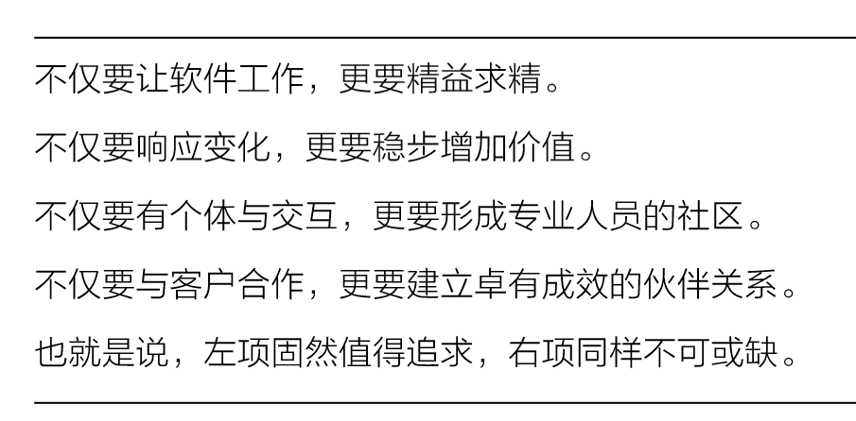
敏捷继续发展 – 匠艺宣言 （Craftsmanship）

Slide 37
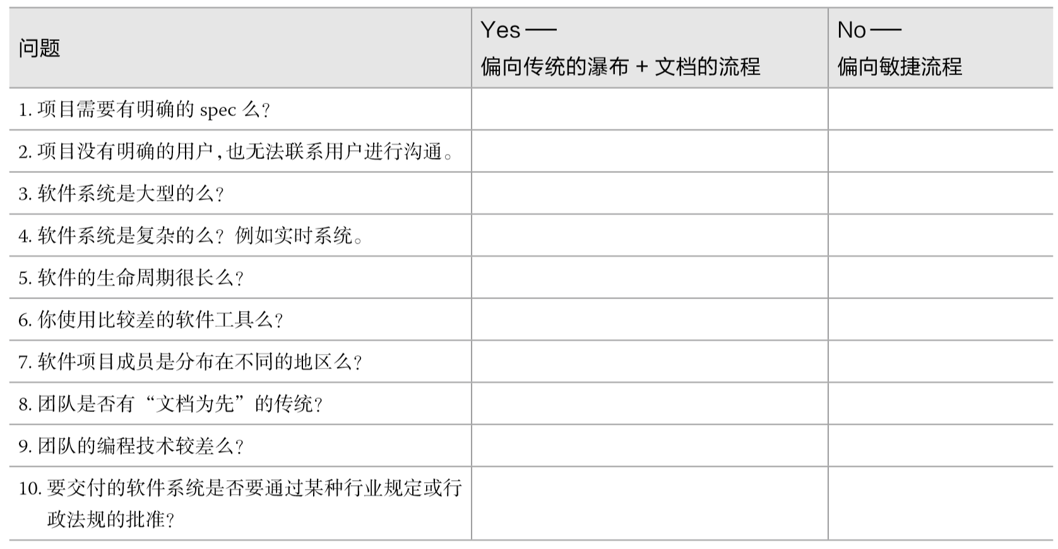
何时选择敏捷？

Slide 38
敏捷团队管理工具
用leangoo 管理单团队敏捷开发 https://www.cnblogs.com/shineshine/p/14808270.html
敏捷团队如何通过Leangoo领歌迭代看板进行迭代规划和任务协同
https://www.cnblogs.com/shineshine/p/15001737.html
Leangoo领歌敏捷项目测试管理功能
https://www.cnblogs.com/shineshine/p/15190858.html
Leangoo领歌scrum看板工具做缺陷（Bug）管理
https://www.cnblogs.com/shineshine/p/15003939.html

